Slide 1
Escuela de Formación Continua Licenciatura en Gestión Tecnológica Investigación Operativa
- Shortest Path - Camino más corto
Docentes:
Juan Otaegui jotaegui@unlam.edu.ar
José Leta jleta@unlam.edu.ar

Slide 2
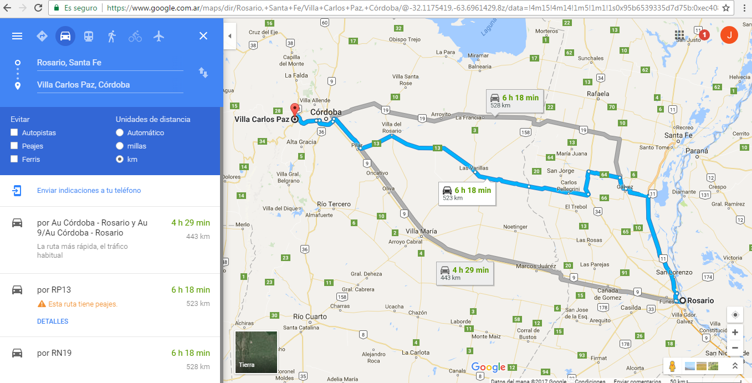
Introducción

Slide 3
Introducción
Surge a mediados de los 50’.
Se pueden encontrar diversas implementaciones.
Se aplican en búsquedas de rutas como Google Maps y Soft GPS entre otros.
Análisis de redes sociales.
Telecomunicaciones.
Dado que los nodos pueden representar estados y los arcos transiciones este tipo de algoritmos se utilizan para encontrar una secuencia optima de transiciones hasta llegar a un estado final

Slide 4
Algoritmo
Encontrar el n-esimo nodo más cercano. (finaliza cuando el nodo es el destino).
Se guardan los datos (n-1) desde donde se proviene y la distancia acumulada.
Cada nodo resuelto con un arco a uno no resuelto (aún no evaluado) es un nodo candidato. Se vuelve a evaluar 1).

Slide 5
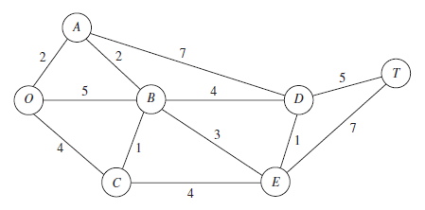
Caso del Parque
Distancia total más corta desde la entrada O hasta la estación del mirador T, que deben recorrer los tranvías.

Slide 6
Cronómetro

Slide 7
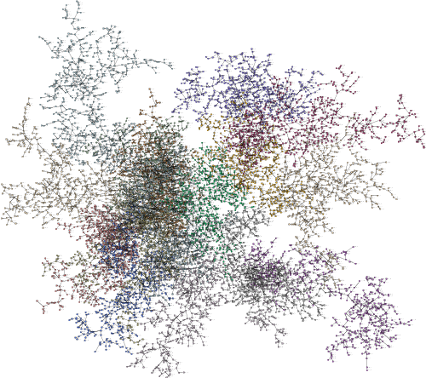
Cronómetro

Slide 8
Dijkstra
Sea U_{i} la distancia más corta desde el nodo origen 1 hasta el nodo i
Definimos d_{ij} >= 0 como la longitud de arco entre dos nodos i, j
Los nodos serán nomenclados como [U_{i} + d_{ij}, i]
U_{i} + d_{ij} : Distancia hasta el nodo j desde Origen.
i : Nodo inmediato anterior al j
En otras palabras: j es un nodo candidato.

Slide 9
Resolviendo – Paso 1
Dado un origen O y un destino Terminal T, comenzamos seleccionando O como nodo inicial, por ser seleccionado se convierte en nodo definitivo.
Desde el nodo O identificamos los nodos adyacentes que serán los nodos candidatos.
Etiquetamos los nodos candidatos con la distancia y el nodo desde el cual se viene.
[ 2, O ]
Nodo Inicial
Se marca como
definitivo
Distancia
[ 5, O ]
[ 0, -]
Desde donde viene
[ 4, O ]

Slide 10
Resolviendo – Paso 2
Analizo las etiquetas de los nodos candidatos y marco como definitivo el nodo con menor distancia, en nuestro caso el nodo A.
Luego analizo y etiqueto todos los nodos adyacentes que no hayan sido marcados como definitivos.
En el caso de los nodos que ya tienen etiqueta si la nueva distancia es menor, entonces reemplazo la etiqueta por la nueva. De no ser así queda la etiqueta anterior.
[2, O ]
[ 9 , A ]
[0, -]
[ 4 , A ]
[ 5, O ]
[ 4, O ]

Slide 11
Resolviendo – Paso 3
Analizo todas las etiquetas de los nodos candidatos y marco como definitivo el nodo con menor distancia, en este caso hay empate entre B y C con una distancia de 4. Elegimos cualquiera de ellos en nuestro caso B.
Vuelvo a analizar los nodos adyacentes que no hayan sido marcados como definitivos.
Recordar que en el caso de los nodos que ya tienen etiqueta si la nueva distancia es menor, entonces reemplazo la etiqueta por la nueva. De no ser así queda la etiqueta anterior.
[2, O ]
[ 8 , B ]
[ 9 , A ]
[4, A ]
[0, -]
[4, O ]
[4+1, B ]
[4+3, B ]

Slide 12
Resolviendo – Paso 4
Nuevamente busco el nodo cuya etiqueta tenga menor distancia y lo marco como definitivo. En este caso el nodo C.
Vuelvo calcular las nuevas etiquetas para los nodos adyacentes, en este caso solo E.
[2, O ]
[ 8 , B ]
[0, -]
[4, A ]
[4, O ]
[7, B ]
[ 8 , C ]

Slide 13
Resolviendo – Paso 5
Nuevamente busco el nodo cuya etiqueta tenga menor distancia y lo marco como definitivo. En este caso el nodo E.
Vuelvo calcular las nuevas etiquetas para los nodos adyacentes, en este caso solo E.
[2, O ]
[8, E ]
[ 14 , E ]
[8, B ]
[4, A ]
[0, -]
[4, O ]
[7, B ]

Slide 14
Resultado final – Paso 6
Selecciono el nodo D como definitivo y calculo la distancia al nodo T
Al finalizar se tiene el camino menos costoso Origen-Destino.
Nótese que en nodo D hay un empate y es equivalente ir al nodo B o al nodo E.
[ 2, O ]
[ 14 , E ]
[8, E ]
[8, B ]
[13, D ]
[4, A ]
[0, -]
[4, O ]
[7, B ]

Slide 15
Resolviendo – Paso 1
[ 2, O ]
[ 5, O ]
[ 0, -]
[ 4, O ]
 | PASO 1 | PASO 2 | PASO 3 | PASO 4 | PASO 5 | PASO 6
O
A
B
C
D
E
T
[ 0, -]
[ 2, O ]
[ 5, O ]
[ 4, O ]
∞
∞
∞

Slide 16
Resolviendo – Paso 2
[2, O ]
[ 9 , A ]
[ 4 , A ]
[0, -]
[ 5, O ]
[ 4, O ]
 | PASO 1 | PASO 2 | PASO 3 | PASO 4 | PASO 5 | PASO 6
O
A
B
C
D
E
T
 | PASO 1 | PASO 2 | PASO 3 | PASO 4 | PASO 5 | PASO 6
O
A
B
C
D
E
T
[ 0, -]
[2, O ]
[2, O ]
[ 5, O ]
[ 4 , A ]
[ 4, O ]
[ 4, O ]
∞
[ 9 , A ]
∞
∞
∞
∞

Slide 17
Resolviendo – Paso 3
[2, O ]
[ 8 , B ]
[ 9 , A ]
[0, -]
[4, A ]
[4, O ]
[4+3, B ]
[4+1, B ]
 | PASO 1 | PASO 2 | PASO 3 | PASO 4 | PASO 5 | PASO 6
O
A
B
C
D
E
T
[ 0, -]
[2, O ]
[2, O ]
[ 5, O ]
[ 4 , A ]
[ 4 , A ]
[ 4, O ]
[ 4, O ]
[ 4, O ]
∞
[ 9 , A ]
[ 8 , B ]
∞
∞
∞
∞
[ 7 , B ]
∞

Slide 18
Resolviendo – Paso 4
[2, O ]
[ 8 , B ]
[0, -]
[4, A ]
[4, O ]
[7, B ]
[ 8 , C ]
 | PASO 1 | PASO 2 | PASO 3 | PASO 4 | PASO 5 | PASO 6
O
A
B
C
D
E
T
[ 0, -]
[2, O ]
[2, O ]
[ 5, O ]
[ 4 , A ]
[4, A ]
[ 4, O ]
[ 4, O ]
[ 4, O ]
[4, O ]
∞
∞
[ 9 , A ]
[ 8 , B ]
[ 8 , B ]
∞
∞
∞
[ 7 , B ]
[ 7 , B ]
∞
∞

Slide 19
Resolviendo – Paso 5
[2, O ]
[ 14 , E ]
[8, E ]
[8, B ]
[0, -]
[4, A ]
[4, O ]
[7, B ]
 | PASO 1 | PASO 2 | PASO 3 | PASO 4 | PASO 5 | PASO 6
O
A
B
C
D
E
T
[0, -]
[2, O ]
[2, O ]
[ 5, O ]
[ 4 , A ]
[4, A ]
[ 4, O ]
[ 4, O ]
[ 4, O ]
[ 4, O ]
∞
[ 9 , A ]
[ 8 , B ]
[ 8 , B ]
[ 8 , B ]
∞
∞
[ 7 , B ]
[ 7 , B ]
[ 7 , B ]
∞
∞
∞
∞
[ 14 , E ]

Slide 20
Resultado final – Paso 6
[ 2, O ]
[8, E ]
[ 14 , E ]
[8, B ]
[13, D ]
[4, A ]
[0, -]
[4, O ]
[7, B ]
 | PASO 1 | PASO 2 | PASO 3 | PASO 4 | PASO 5 | PASO 6
O
A
B
C
D
E
T
[0, -]
[2, O ]
[2, O ]
[ 5, O ]
[ 4 , A ]
[4, A ]
[ 4, O ]
[ 4, O ]
[ 4, O ]
[ 4, O ]
∞
[ 8 , B ]
[ 9 , A ]
[ 8 , B ]
[ 8 , B ]
[ 8 , B ]
∞
∞
[ 7 , B ]
[ 7 , B ]
[ 7 , B ]
∞
∞
∞
∞
[ 14 , E ]
[13, D ]

Slide 21
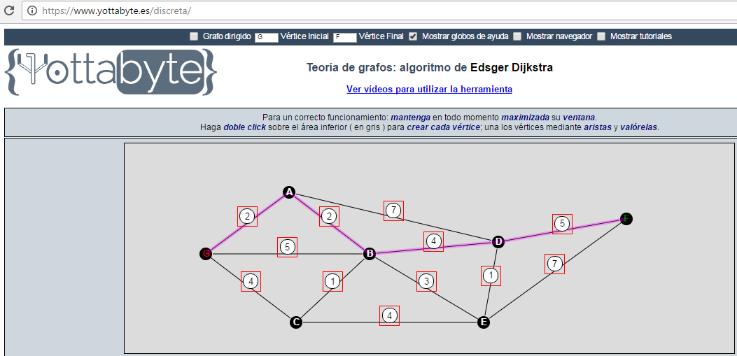
Herramienta Web
https://www.yottabyte.es/discreta/

Slide 22
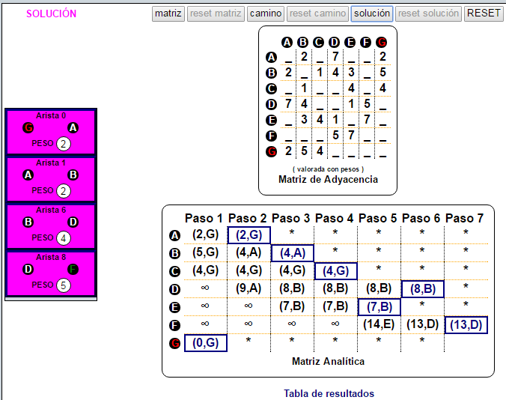
Resultado

Slide 23
Otras aplicaciones
No siempre se trata de representar distancias recorridas o a recorrer.
Los arcos pueden representar otras actividades
El objetivo a abstraer es la búsqueda de la mejor secuencia de actividades.
Ejemplos: Costos de actividades o Tiempos de actividades.
Encontrar la ruta más corta del origen a todos los nodos: No detenerse hasta que todos los nodos estén resueltos.
Encontrar la ruta mas corta de cada nodo a cualquier otro de la red.
Otras versiones que surgen a través de los casos prácticos.

Slide 24
Dirigido - Resolver

